Slide 1
Soutenance PAN2

Slide 2
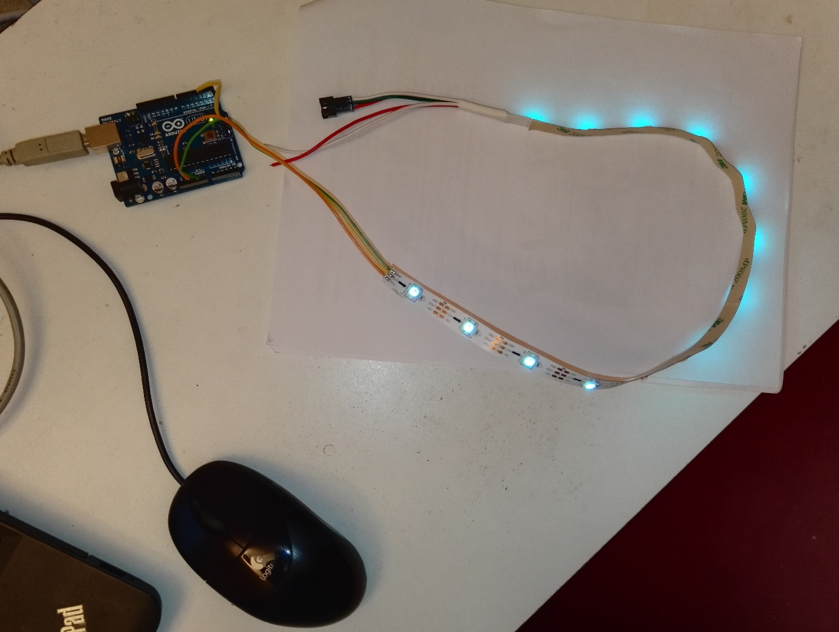
Travail effectué
Programmation Arduino
  Utilisation de la bibliothèque FastLED
  Utilisation de la bibliothèque SoftwareSerial
  Création d’un codage des informations transmises

Slide 3
Travail effectué
Programmation d’une interface de communication avec Arduino
  En Java
  Utilisation de la bibliothèque JSSC
    Emulation des ports USB en port COM
    Initialisation de la connexion
  Envoi de message selon la commande utilisateur

Slide 4
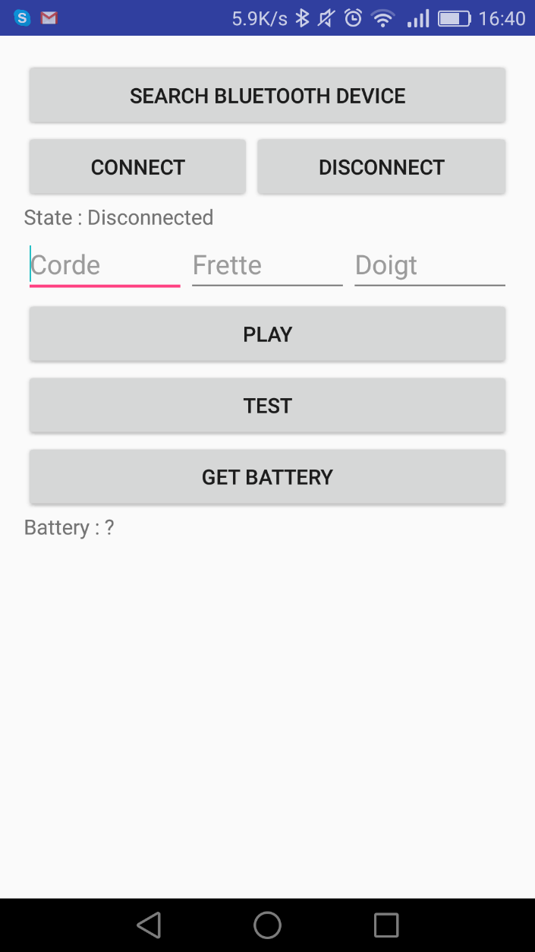
Travail effectué
Interface Android de test
Réception de données depuis Android
  Création d’un thread dédié

Slide 5
Travail en cours
Réorganisation du code en package
  Pour l’intégration au module Android
  Utilisation d’Intent

Slide 6
Travail à faire
Réalisation physique
  Fixation du bandeau de LEDs au manche de la guitare
    Dessin
    Impression 3D
    Montage
  Travail sur le bandeau de LEDs
    Découpage
    Soudure
    Intégration au support
Traduction des instructions de jeu
  Transformer un fichier MIDI en commandes transmissible à l’Arduino

